Slide 1
JavaかScala Unityで 簡単な作品を作った話
+おまけ

Slide 2
自己紹介

Slide 3

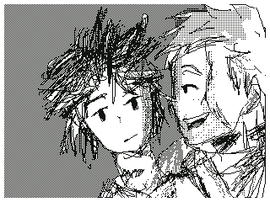
@makinoricat(愛称?はのーり)自己紹介
東京都 国分寺市 在住(普通の通信制の学校3年生)
小学校時代はゲーム(スーパーマ○オ)がめちゃくちゃ大好き!:) （プログラミングを始めたいと思ったきっかけの一つ)
よく(電車・IKEAレストランで進捗をだしたり)
ストリートコンピューティングがスキだったり…?
中学生の時にプログラミング(プチコン３号)を独学でスタート。(当時はMiiverse プチコン3号コミュニティで活動)
中学3年生～ Raspberry PI 2 でJava・Linux系に触れる
高校1年生に自分のノートパソコンを入手
2019年11月にCoderDojo こだいらに参加(ここで偶然、tomio2480さんと出会う)
今はCoKonPileやいろいろ勉強会に参加したりしています。

Slide 4
今日発表する作品
[ピンボールのサンプル]

Slide 5
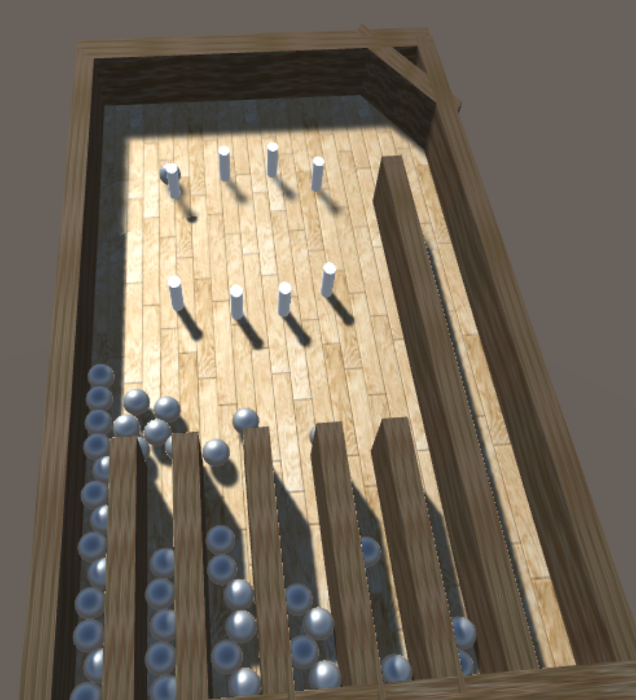
SimplePinBall2020
クリックするとボールが発射されるだけのシンプルな作品
たくさん球を発射させると逆流したりボールが飛びでで落下していきます。(そこが面白い☺)
「作って遊べるUnity超入門」という本を参考にしました
「きっと簡単!」と思っていたら結構大変でした
※GitHubにも作品をアップしました。
https://github.com/h0tcat/SimpleUnityPinBall2020/releases

Slide 6

最初はJavaかScalaでゲームを作ろうとしたが…
JavaかScalaで作ると言っていましたが、今回はUnityを使って作品を作ることにしました
いろいろ大変。
Swing・JavaFXによるGraphicsの描画が面倒くさい
(LibGDXを使えば作りやすくはなるがすぐ作りたいならUnityの方が絶対楽）
グラフィックなどと言った素材探しをしないといけない
目的によってどの手段(言語・ツール)を使うかを考えた方がいいと感じた(言語の使い分けが大事)
何か最後まで作品を作り上げたいとおもったのでUnityを使ってピンボールを作ることに☺

Slide 7
UnityでSceneを作るのは簡単
ほとんどD&Dで形にできる。(ピンボールの土台とかボールとか)
衝突したらオブジェクトを消すといった処理をするときは、どうしても簡単なプログラミングが必要。(といっても、Unityの場合はめちゃくちゃ難しくは無い)

Slide 8

Unityを使っていて どういうところが大変だったか
Unityの機能がいっぱいありすぎて何を使えばいいかが迷う
(慣れが大事)
ピンボールの台を完成させるまでが少し時間かかった
(慣れが大事)

Slide 9

Unityを使って便利だったこと・学んだこと
Java等で最初から自分で処理を作らなくても、Unityというツールを使うことで約1時間でシンプルな作品ができあがる(できた!という達成感を感じやすい)
☺「Javaしかできないから1からJavaで作る」では無く「ゲームを作りたいからUnityを作った人に敬意をはらってUnityで作る」という先人に対する感謝ができた☺<-ココ重要
簡単な創作物だからといっても、甘く見てはいけない。
小さなプログラムからも学べることはたくさんあるはず
すこし慣れてきて「作りたい物がみつからないよループ」にハマると「簡単なプログラムって何か役に立つかな?」と思いがちだけどそんなことはない。(何かを開発する流れをつかむ練習にもなるし、プログラミングも学べる)
進捗を出して残しておくとこの先「どうやってこのコード書くんだっけ?」というときにソースコードをもっていれば思い出すことができる。(GitHub等にたくさん記録を残そう)
「特にこれが作りたい!」が決まっていないけど何か作りたいという意思があるのならどんなに簡単なプログラムでも進捗を出して、作ってみよう。
過去に作ったもの・作ろうとしたアイデア(ラジオもどき、OSもどき(OSじゃない)、数当てゲームバトル、DQ風ダンジョンRPG)
プログラムの練習だと○○もどきがおすすめです。(グラフィックの表現方法など、学べる要素がたっぷりあるから)
もし(○○を作ってみた)等といった進捗の発表をSNS(特にYoutube,ニコニコ動画)に上げる場合には、アンチコメが来る可能性を覚悟しておくとよい☺(+おまけで詳しく話します)
=>もし自称辛口コメント・アンチコメが怖くて心配なら、グループ・コミュニティ(CoKonPileやCoderDojo)の中で発表すると安心です。(勉強会・CoderDojo・CoKonPile どんどん参加しよう!!!!111!!!!)

Slide 10
Unityを使って作るか使わないで作るか
Unityを使う
モチベーションが上がる!
ゲームのステージを作るのが楽
C#のコーディングも楽
☺!!楽なことだらけ!!☺
Unityを使わない
プログラミングしたいならアリ。
１から作ると手と精神が疲れる
=>モチベーションの低下
ものによって完成が遠く感じる場合もある
☹!!いろいろと大変だったりする!!☹

Slide 11

次の目標
この写真 の作成者 不明な作成者 は CC BY のライセンスを許諾されています

Slide 12
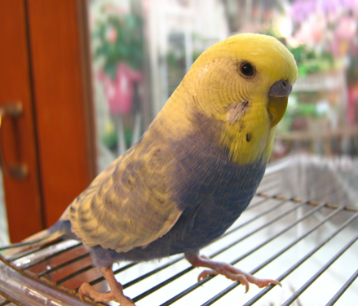

次の目標を立てよう! 例
自分のやりたいことをする
Androidアプリを作ったりしたいです
オープンソースのプログラムを自分でカスタマイズしたり見たりする
簡単な作品でもいいので
自分でプログラムを作って最後までやり遂げる努力をする
Ubuntu・Linuxと仲良くする(可能であれば)
この写真 の作成者 不明な作成者 は CC BY-SA のライセンスを許諾されています
この写真 の作成者 不明な作成者 は CC BY-SA のライセンスを許諾されています

Slide 13
ここからおまけのお話

Slide 14
自信もあまりなく、メンタルが弱い のーりが安心して1つ成果物を出せたのはどぉしてなの?
なぜか知らないけど、
どうやらのーりは昔からよくネットで知らない変な人からいきなりマウンティングされたり、バカにする標的にされやすいみたいです。(謎)
2~3年前にJavaでJava魂込めて頑張って作った作品をニコニコ動画に
上げたところ…
(思ってたのと違う!! Javaはちょっと… こんなのいらなーい きらーい タイピング遅い!! あんたプログラミング向いてないよ)とかいろいろ
☹…と、めちゃくちゃにマウンティングされてのーりは何年も戦闘不能に!!(全然進捗を出せない時期があった)☹

Slide 15
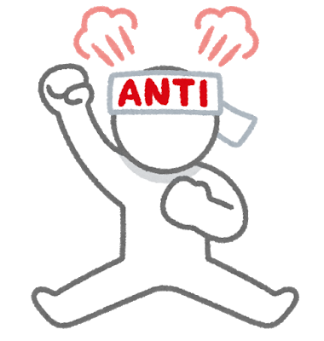
←こういう変なのは相手にしないことが大事
アンチを刺激すると悪化します。(当たり前のこと)
無視が大事(わかっているけど、のーりは書かれたことを深く考えすぎて何年も自分を責めていたときがあった)
いきなり知らない人から、「○○が変」「こんなのいらない」「ココの構造がおかしい」と言ってくるのは気にしないこと☺

Slide 16
「「「そんなことわかっているけど、 完全に追い詰められて いる救世主現る!!!」」」

Slide 17
弱くて何が悪い! 豆腐メンタルのまま創作を続ける方法
https://kakuyomu.jp/works/1177354054884317430/episodes/1177354054884412287 より
同じような経験をしている人がいた!
このテキストには自称辛口なコメントからの予防からメンタルの回復法が書いてある!!
読んでみると、納得することばかり!!

Slide 18
酷く批判してくるコメントから身を守るには
いきなりネットで「誰でもいいからコメント募集!!」をしない(弱いメンタルの人ほど作品に自信が無いからやりがちとのことです。)
発表したりアドバイスや助言が必要な場合、最初のうちはリア友・本当に信用できる人に見てもらったりすることが大事。(例えばプログラミングで作品を作ったら、いきなり不特定多数じゃなくて、もくもく会で見てもらうとか)

Slide 19
「見たくないなら見ない」は自分ならできる。
例えば、Twitterとかで酷いコメントされたらブロックをする(ブロックは
攻撃では無く自分を守る盾である)
匿名掲示板はエゴサしない[これは自分の心のため]

Slide 20
心のHPをゼロにしないようにするには
・最大値を上げる
→HP・MP自体を上げる
・回復する
→アイテムやスキルで回復する
・受けるダメージを減らす
→防御力や回避力を上げる
・受けるダメージをゼロにする
→ダメージを受ける場所から逃げる
引用元 https://kakuyomu.jp/works/1177354054884317430/episodes/1177354054884412035

Slide 21


上手な回復方法
バナナとヨーグルト -> 幸せホルモンが出てくるようです。
ちなみに私はヨーグルト食べないのでバナナジュースを作って飲んだりします。
この写真 の作成者 不明な作成者 は CC BY-SA のライセンスを許諾されています

Slide 22
まとめ

Slide 23
豆腐メンタルでも創作を続けるには
あまりにも酷いコメントが来たらミュート!ブロック! (運営者に報告!)
いきなりマウンティングのコメントとかは気にしないでおく。
最初のうちは、本当に信用できる人たちで作品や進捗を出すのも
アリ☺
プログラミングだったら、豆腐メンタルで創作物をSNSで発表するのはリスクが高いから、ITコミュニティにどんどん参加していこう。
リアルのITコミュニティは、親切に関わってくれるから安心して進捗を出せる☺
☺☺ ☺☺ ☺☺だから自信をもってたくさん進捗を出していこう!!☺☺ ☺☺ ☺☺

Slide 24
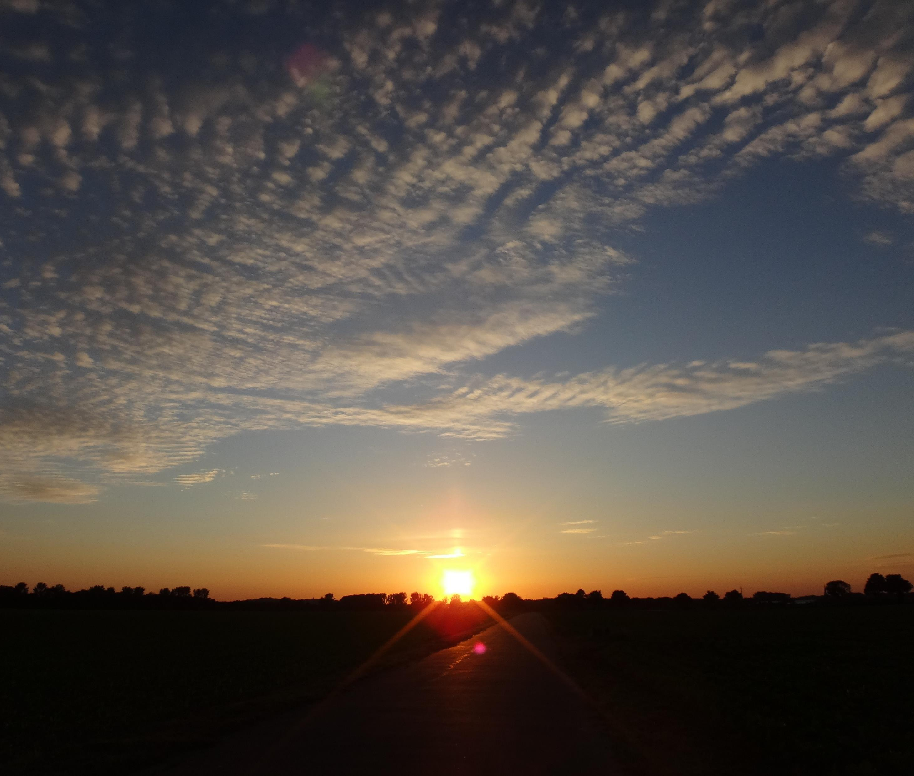
自分の力を信じてみよう!!
もし、酷いアンチコメが来たら、ブロックしよう。(ブロックは攻撃じゃ無くて自分を守る盾である
もくもく会・コミュニティを活用しよう!(CoKonPile参加しよう!!)
作品を作ったときに仕事で開発をしている方達やもっと詳しい方から
安心してきちんとしたアドバイス(助言)をもらえるから
SNS等でいきなり知らない人がタメ口で辛口コメントしてきても気にしない(どうしても気になるならNGワードを設定したりする)

Slide 25
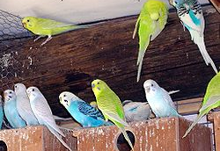
おわり
仲間大事に!!
ITコミュニティ参加しよう!!!
進捗だそう!!
この写真 の作成者 不明な作成者 は CC BY-SA のライセンスを許諾されています

